Slide 1
Упровадження в освітній процес технологій змішаного навчання
на основі G Suite for Education
Пірог Вікторія Юріївна,
викладач предметів професійно-технічної підготовки ДПТНЗ “Харківське вище професійне училище сфери послуг”

Slide 2
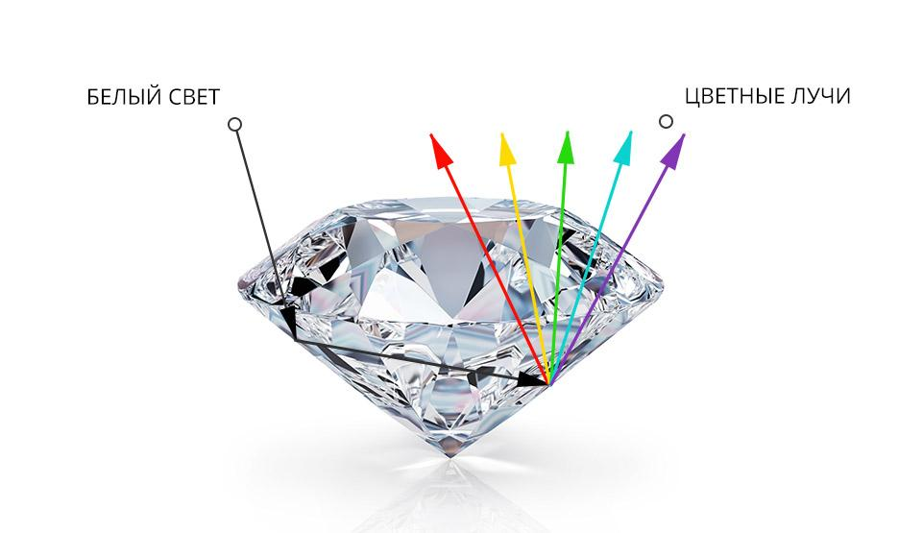
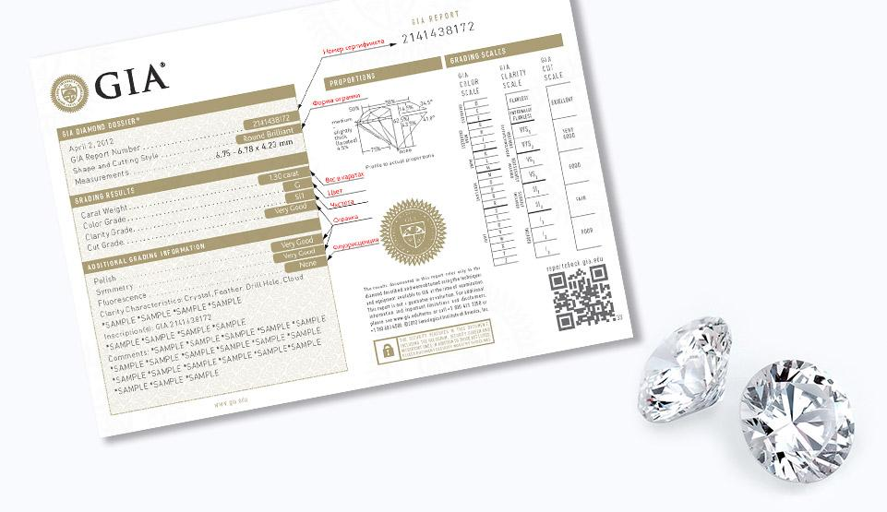
Наочні зразки для професії “Ювелір-монтувальник; Ювелір-закріпник”
Міжнародний сертифікат натурального діаманту
Гра кольору в натуральному діаманті
Види безбарвних каменів, імітацій

Slide 3
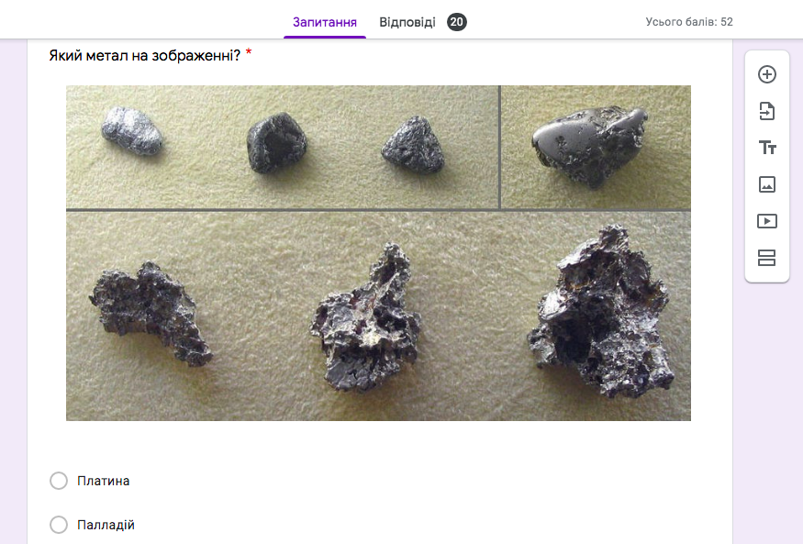
Фрагмент контрольної роботи з візуальним питанням

Slide 4
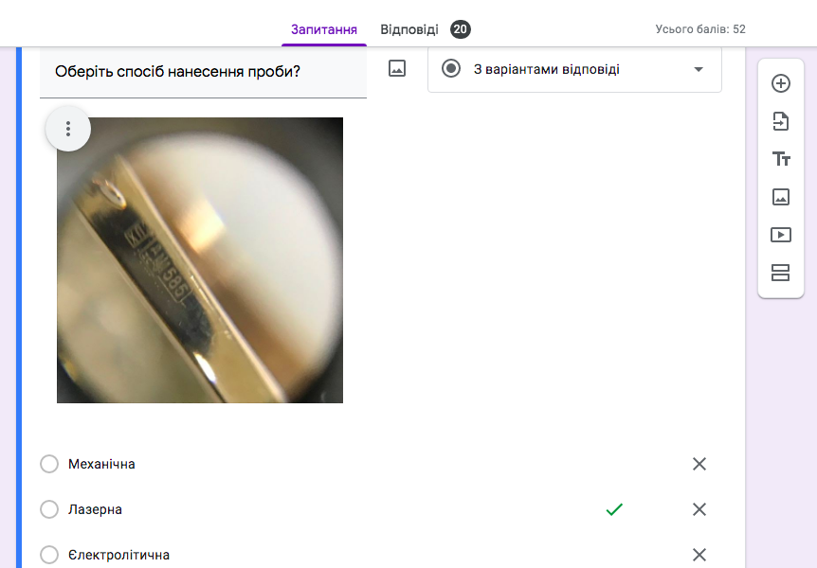
Перевірка теоретичних знань на контрольній роботі

Slide 5
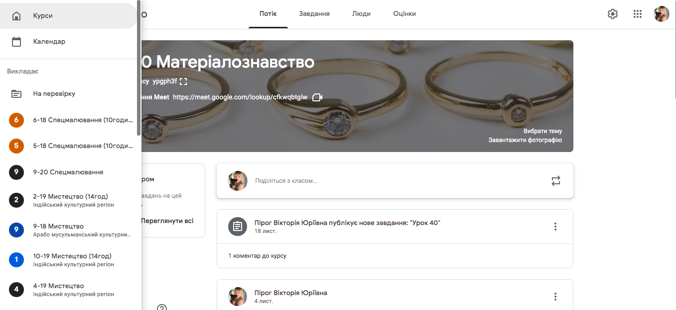
Освітні матеріали з предметів

Slide 6
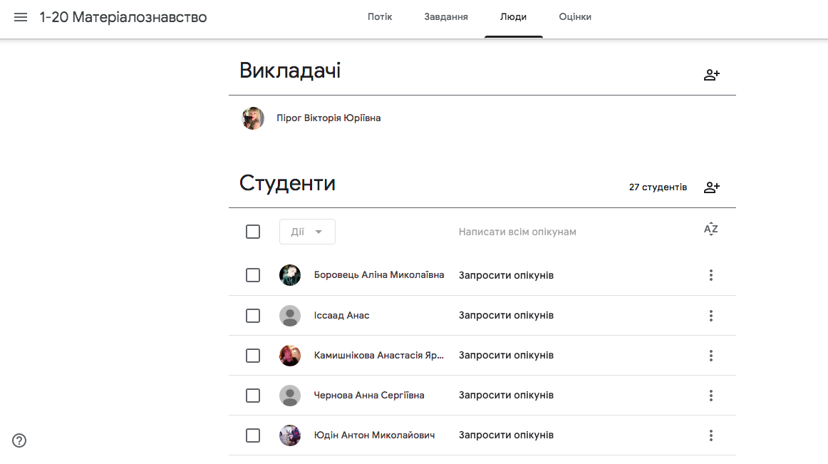
Сформована навчальна група з професії «Візажист»

Slide 7
Освітні матеріали з предмета «Матеріалознавство»

Slide 8
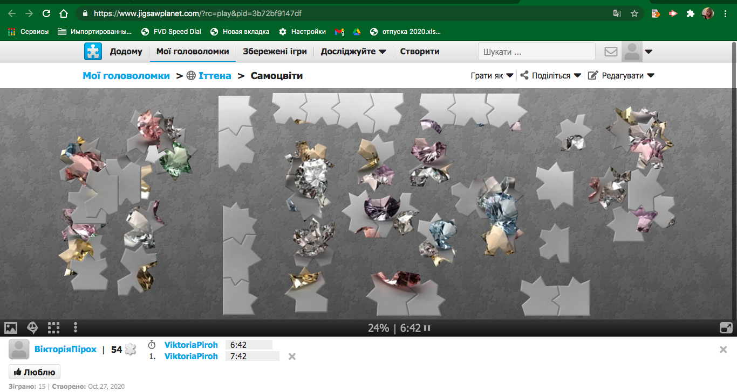
Приклад тематичного пазлу з предмета «Матеріалознавство»

Slide 9
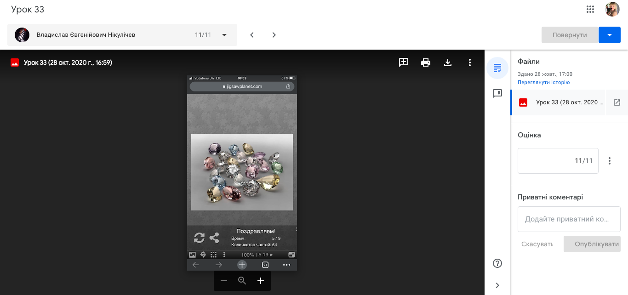
Результати складання пазлу на швидкість

Slide 10
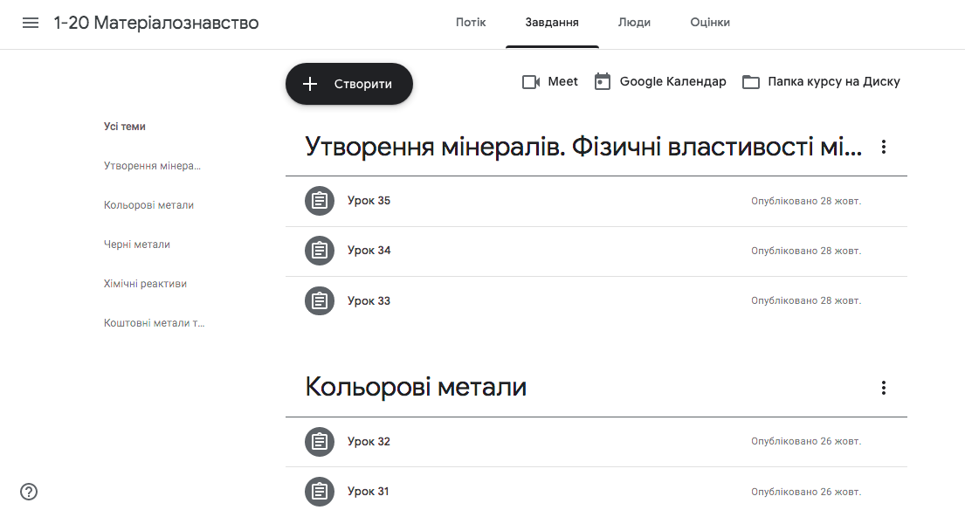
Освітні матеріали з предмета «Матеріалознавство» Формування документації з теми

Slide 11
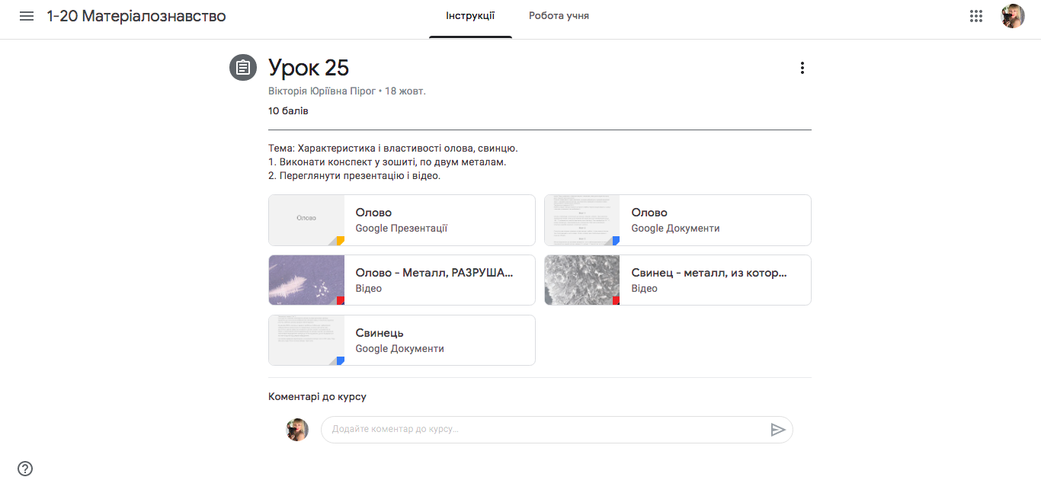
Освітні матеріали з предмета «Матеріалознавство» Формування документації з теми

Slide 12
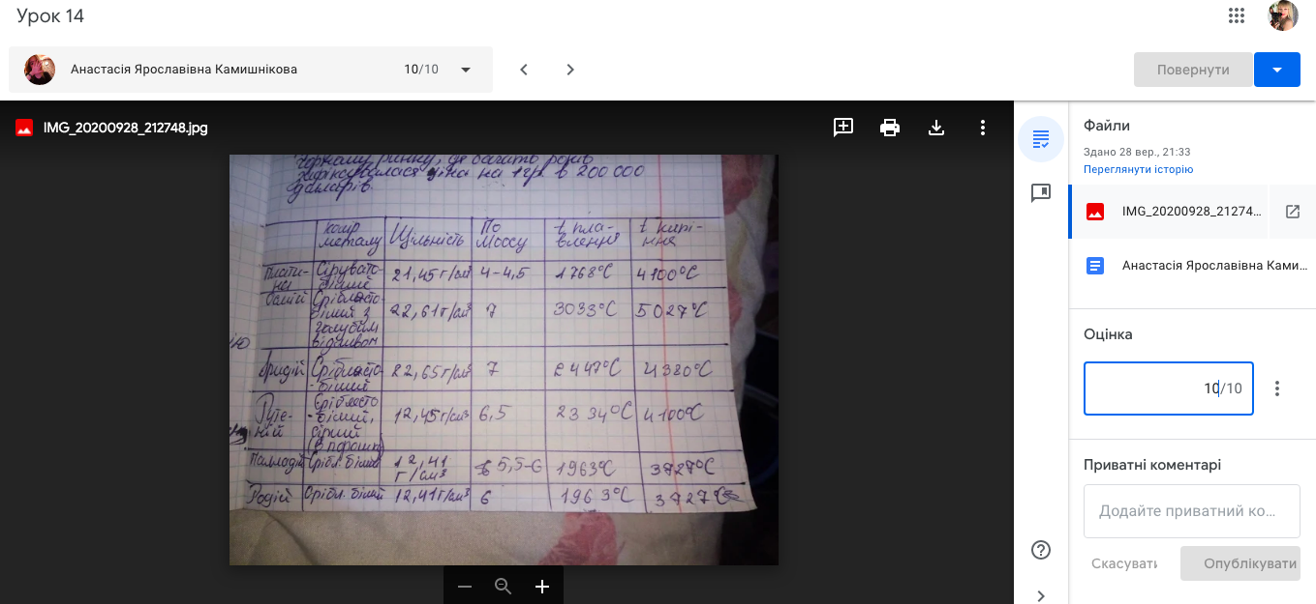
Перевірка складеного учнем конспекта

Slide 13
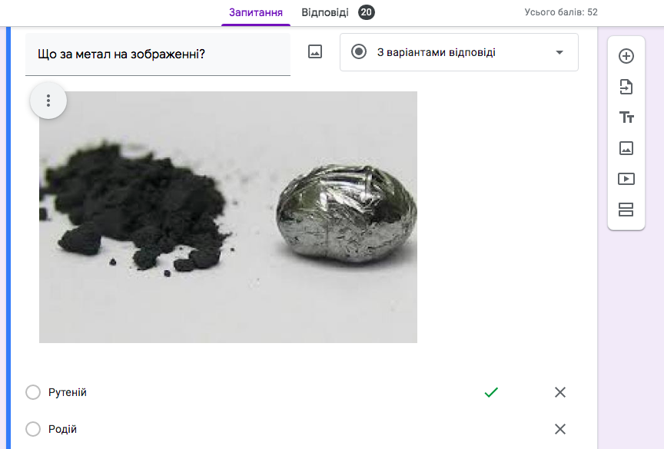
Освітні матеріали з предмета «Матеріалознавство» –фрагмент запитання контрольної роботи

Slide 14
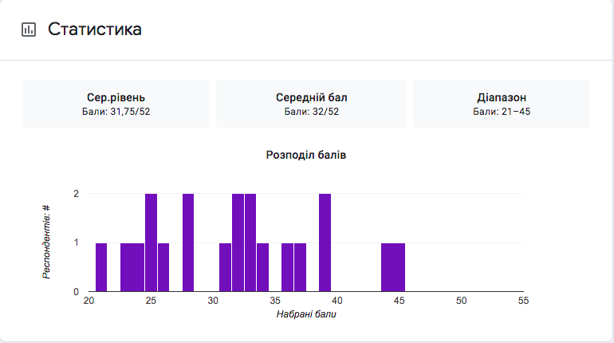

Slide 15
Журнал успішності

Slide 16
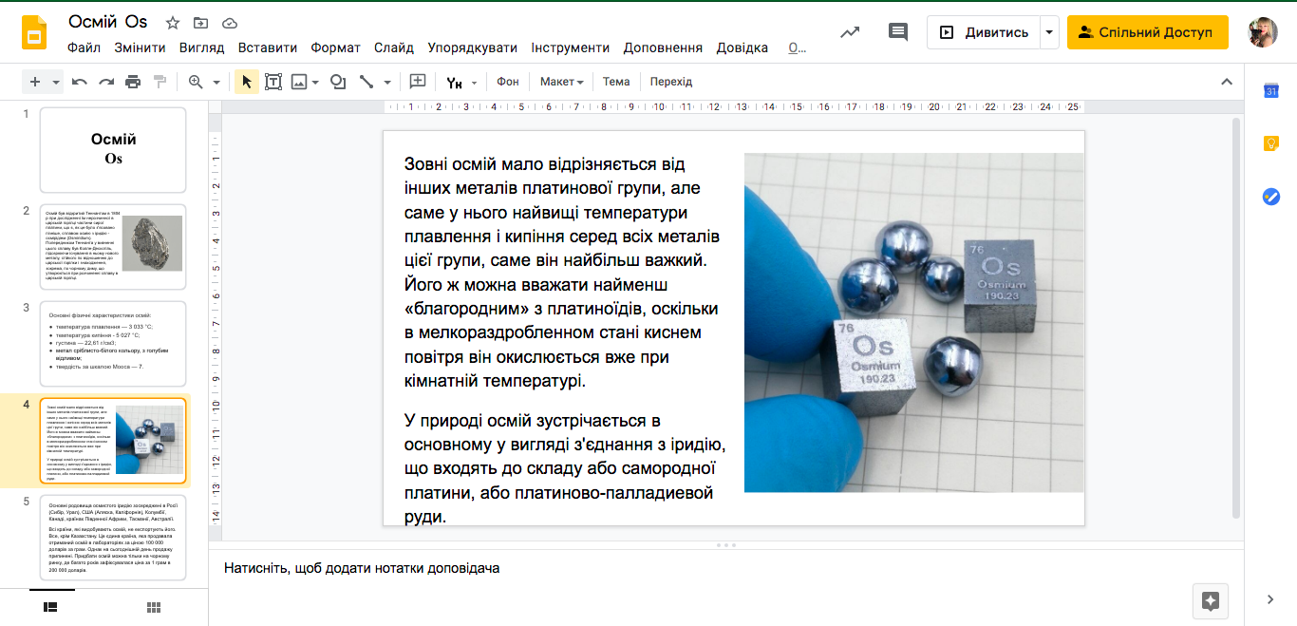
Фрагмент презентації до уроку

Slide 17
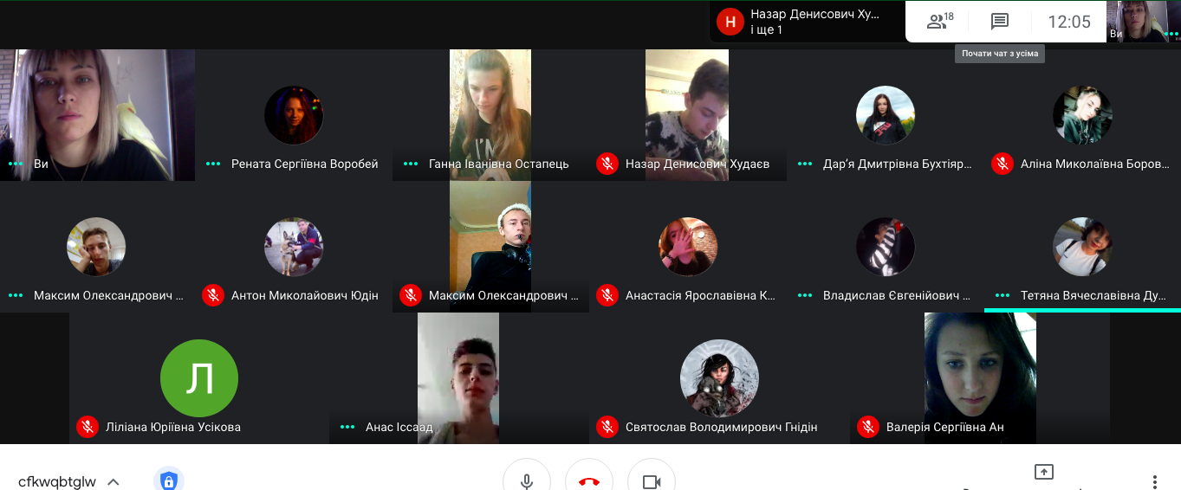
Фрагмент уроку

Slide 18
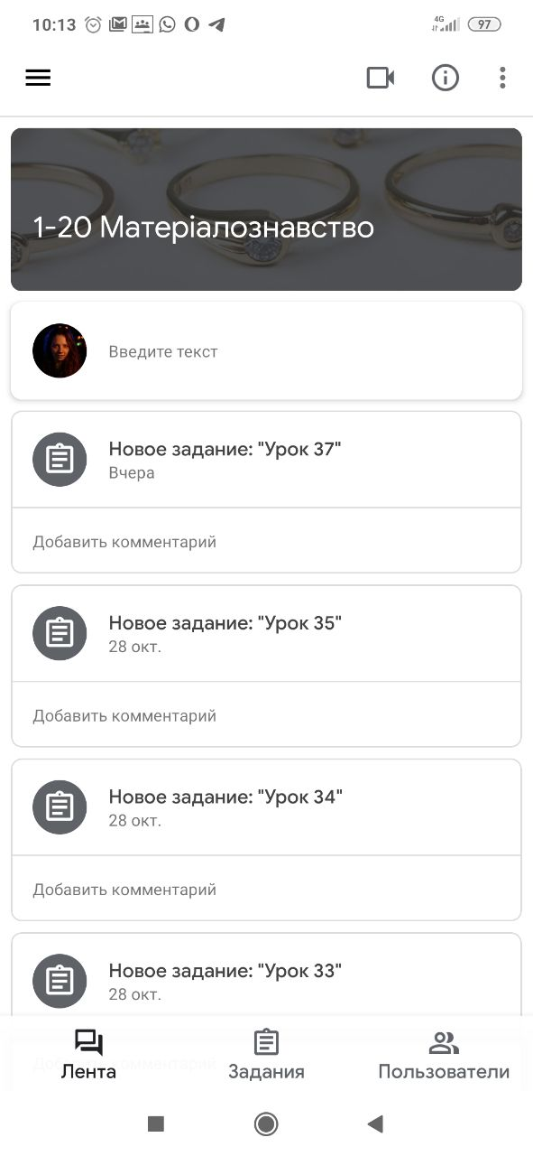
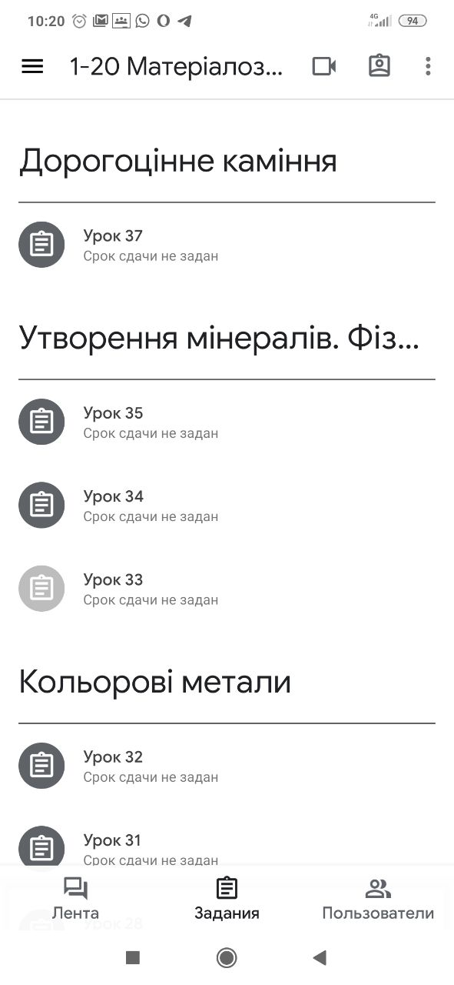
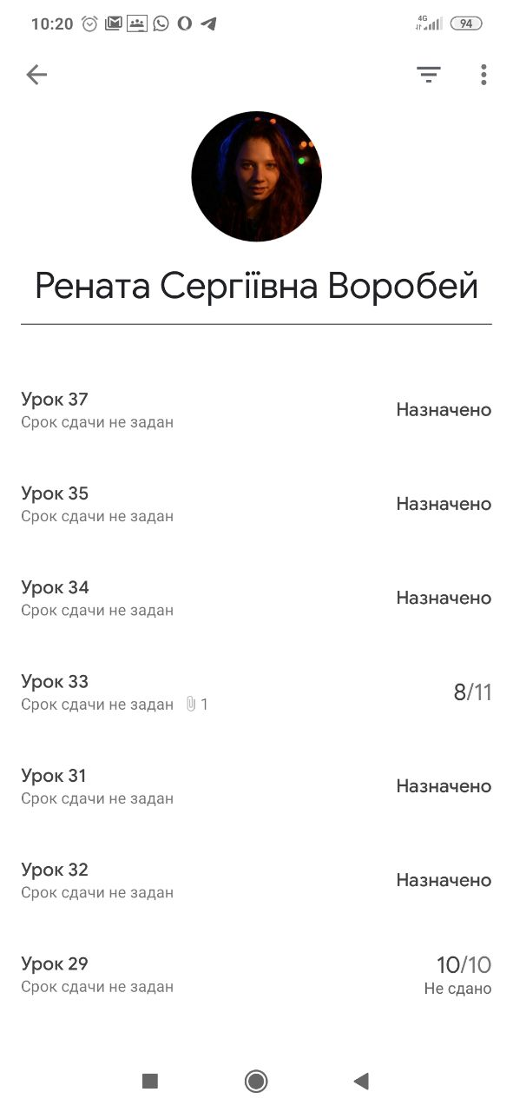
Потік завдань
Поурочні матеріали
Щоденник здобувача освіти

Slide 19
3мішаний підхід до навчання з використанням G Suite for Education надає нові можливості:
більш активного залучення здобувачів професійної (професійно-технічної) освіти в освітній процес;
підвищення якості освіти ;
впевненого наближення до стандартів європейської освіти.

